Slide 1

Sección 3.3 Requisitos para permiso de instalación de
Instalaciones Marginales en el Derecho de vía de las Carreteras de Cuota.
Marque con una “X" la documentación que ya tiene y puede entregar.
Homoclave: SCT-08-001-E
Página 1 de 6.
Datos de información requeridos:
1. Nombre, denominación o razón social de quien o quiénes promuevan,
2. En su caso de su representante legal, domicilio, número telefónico, correo electrónico para recibir notificaciones, así como nombre de la persona o personas autorizadas para recibirlas,
3. La petición que se formula,
4. Los hechos o razones que dan motivo a la petición,
5. El órgano administrativo a que se dirigen y
6. Lugar y fecha de su emisión.
7. Señalar la carretera, tramo y kilómetro en donde se llevará a cabo la obra.
x
x
x
x
x
x
x
Menú principal

Slide 2
Sección 3.3 Requisitos para permiso de instalación de
Instalaciones Marginales en el Derecho de vía de las Carreteras de Cuota.
Marque con una “X" la documentación que ya tiene y puede entregar.
Página 2 de 6.
 | Documentos que deben anexarse a la solicitud:
 | 1. Documentos que acredite la personalidad jurídica del promovente, tales como:
 | a. Personas físicas:
 | i. Identificación oficial (credencial de elector, pasaporte, cartilla liberada, o cedula profesional),
 | ii. comprobante de domicilio y Registro Federal de Contribuyentes.
 | b. Personas Morales:
 | i. Copia de la escritura constitutiva o documento equivalente,
 | ii. poder notarial del representante legal o documento equivalente,
 | iii. identificación del representante legal,
 | iv. comprobante de domicilio,
 | v. número telefónico,
 | vi. correo electrónico y
 | vii. Registro Federal de Contribuyentes.
 | (1 (para cotejo) original(es) 1 copia(s))
x
x
x
x
x
x
x
x
x

Slide 3
Sección 3.3 Requisitos para permiso de instalación de
Instalaciones Marginales en el Derecho de vía de las Carreteras de Cuota.
Marque con una “X" la documentación que ya tiene y puede entregar.
Página 3 de 6.
x
2. Comprobante que acredite el pago de derechos (0 original(es) 1 copia(s))
3. Constancia de no afectación a terceros o a instalaciones y obras establecidas. (1 original(es) 0 copia(s))
4. Proyecto ejecutivo que contendrá:
a) Memoria descriptiva del proyecto, en la cual se detallará cada una de las etapas constructivas para lograr el alojamiento de la instalación marginal. b) Planta General del tramo de la autopista señalando el sitio en donde pretende alojarse la instalación marginal, indicando claramente los límites del derecho de vía, así como la franja de los 2.50 metros contigua al mismo destinada para este tipo de instalaciones, asimismo deberá contener los detalles relevantes de la instalación.
c) Sección transversal del derecho de vía, indicando si la colocación de la instalación marginal es subterránea o aérea, se indicarán las secciones longitudinales en los tramos que se juzgue conveniente, por condiciones que impongan las estructuras existentes, obras de drenaje u otras.
d) Si es instalación subterránea, se expresará en la sección transversal y, en su caso en la longitudinal, la profundidad y dimensión de la cepa, la profundidad a la que se instalará el conductor, la dimensión de la sección del conductor, el tipo de material y sus características.
x
x
x
x
x

Slide 4
Sección 3.3 Requisitos para permiso de instalación de
Instalaciones Marginales en el Derecho de vía de las Carreteras de Cuota.
Marque con una “X" la documentación que ya tiene y puede entregar.
Página 4 de 6.
x
e) Cuando sea instalación aérea, se indicará en la planta la ubicación de sus apoyos, en la sección transversal y, en su caso en la longitudinal, las características estructurales de los postes, su altura, la profundidad de hincado y sus características anexando el sustento técnico
f) Especificaciones generales y particulares.
g) Presupuesto de obra.
h) Programa de obra.
i) Nota:
1. Las acotaciones en los planos serán en metros y la escala será la necesaria para obtener legibilidad
2. Los planos se entregarán en papel bond debidamente doblados tomando en cuenta la modulación de una hoja tamaño carta.
3. Los planos se firmarán por el proyectista o proyectistas, según sea el caso, debiendo anotar su nombre, número de cédula profesional y, en su caso, el número de registro de perito.
x
x
x
x
x
x

Slide 5
Sección 3.3 Requisitos para permiso de instalación de
Instalaciones Marginales en el Derecho de vía de las Carreteras de Cuota.
Marque con una “X" la documentación que ya tiene y puede entregar.
Página 5 de 6.
4. El cuadro de referencia para los planos deberá contener los siguientes datos:
a) Logotipo de la Secretaría de Comunicaciones y Transportes (será proporcionado por el Centro SCT).
b) Secretaría de Comunicaciones y Transportes.
c) Dirección General de Desarrollo Carretero y Centro SCT de la entidad federativa de que se trate.
d) Descripción de la obra o instalación.
e) Descripción del plano (planta general, secciones, etc.).
f) Escala y acotación.
g) Número de plano y/o clave.
h) Nombre, tramo, kilómetro y origen de cadenamiento de la autopista correspondiente.
i) Nombre del solicitante.
j) Nombre del proyectista o proyectistas.
k) Número de cédula profesional y, en su caso, el número de registro de perito del proyectista o proyectistas.
l) Espacio para el nombre y firma de visto bueno del Jefe de la Unidad General de Servicios Técnicos del Centro SCT de la entidad federativa de que se trate.
x
x
x
x
x
x
x
x
x
x
x
x

Slide 6
Sección 3.3 Requisitos para permiso de instalación de
Instalaciones Marginales en el Derecho de vía de las Carreteras de Cuota.
Marque con una “X" la documentación que ya tiene y puede entregar.
Página 6 de 6.
x
m) Espacio para nombre (será proporcionado por el Centro SCT)y firma de visto bueno del Subdirector de Atención del derecho de Vía de la Dirección General de Desarrollo Carretero.
n) Espacio para el nombre (será proporcionado por el Centro SCT) y firma de visto bueno del Director de Atención del derecho de Vía de la Dirección General de Desarrollo Carretero.
5. En el proyecto se deberá considerar lo siguiente:
a) La instalación o tendido de ductos, cableados o similares deberá ubicarse en una franja de terreno que no excederá los 2.50 m de ancho a partir de cualquiera de los límites de derecho de vía de la autopista.
b) La instalación marginal, no deberá interrumpir el escurrimiento de las aguas en el derecho de vía o en obras de drenaje.
c) La instalación marginal no deberá afectar ningún elemento de la infraestructura de la autopista. (1 original(es) 3 copias de los planos impresos y una copia del archivo informático en formato dwg y pdf. copia(s))
x
x
x
x
Guardar datos

Slide 7

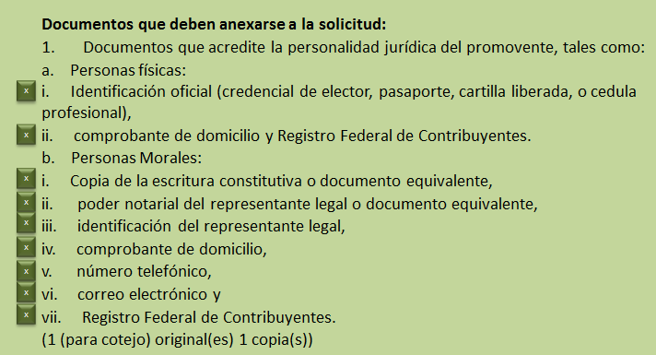
Reporte de documentación que ya puede entregar para tramitar el permiso de instalación de
Instalaciones Marginales en el Derecho de vía de las Carreteras de Cuota.
Página 1 de 2.

Slide 8


Reporte de documentación Faltante para tramitar el permiso de instalación de
Instalaciones Marginales en el Derecho de vía de las Carreteras de Cuota.
Página 2 de 2.

